Slide 1
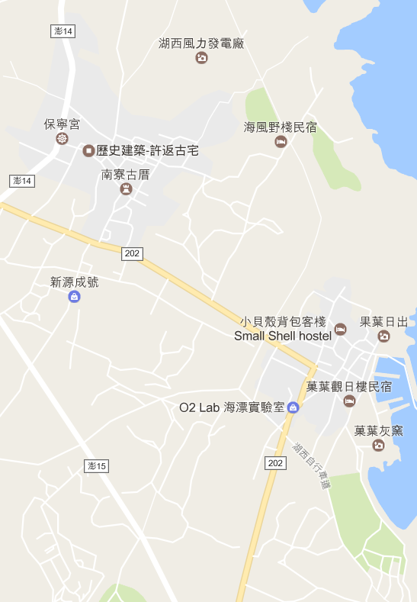



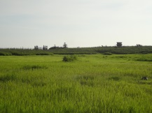
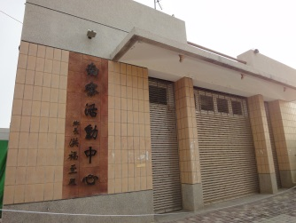

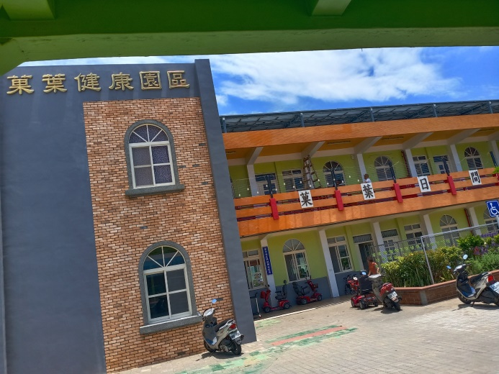






澎湖縣湖西鄉菓葉村簡易疏散避難圖
防 災 資 訊 表
菓葉村基本資料
總人口數：822人
災害通報單位(人員)
1.澎湖縣災害應變中心 電話:06-9277619 2.湖西鄉災害應變中心 電話:06-9921731 3.菓葉村村長-許見興 電話:0926-251-186 電話:06-9923150 4.龍門派出所 電話:06-9921434 5.湖西消防分隊 電話:06-9921119
避難原則
風災/水災:遠離低窪地區或前往避難收容處所。 震災:前往開放空間或避難收容處所。 海嘯:遠離沿海低窪地區，前往就近高地避難。
避難收容處所
地點:尖山高地 適用災害:海嘯 面積:4000平方公尺 臨時收容:1000人
地點:南寮活動中心 適用災害:風災、水災、震災 樓層:1層樓 面積:160平方公尺 臨時收容:40人 中長期收容:25人 地址:湖西鄉南寮村121-5號 電話:06-9921030
地點:菓葉健康園區 適用災害:風災、水災、震災 樓層:2層樓 面積:357平方公尺 臨時收容:89人 中長期收容:59人 地址:湖西鄉菓葉村171號 電話:06-9920280
湖西鄉公所114年09月製作
南寮活動中心
(風災、水災、震災)
菓葉健康園區
(風災、水災、震災)
尖山高地
(海嘯)
菓葉村
圖例 | 標示 | 設施
 | 疏散避難方向 | 室內避難收容處所 | 公園 | 醫療單位
 | 易淹水地區 | 室外避難處所 | 警察單位
 | 持續觀察地區 | 直升機起降點 | 消防單位

